Slide 1
КУРСОВОЙ ПРОЕКТ По МДК.01.02 «Прикладное программирование» Тема: «Разработка модуля внутренней архитектуры для настольного приложения “Журнал успеваемости”»
Выполнил:
Студент группы П2-19
Собовый Дмитрий Викторович

Slide 2



ТЕХНОЛОГИЧЕСКИЙ СТЕК
Python
PyQt
SQLite
Высокоуровневый язык программирования общего назначения
Фреймворк для разработки кроссплатформенного ПО
Компактная встраиваемая СУБД

Slide 3
01
ДИАГРАММА ПРЕЦЕНДЕНТОВ

Slide 4
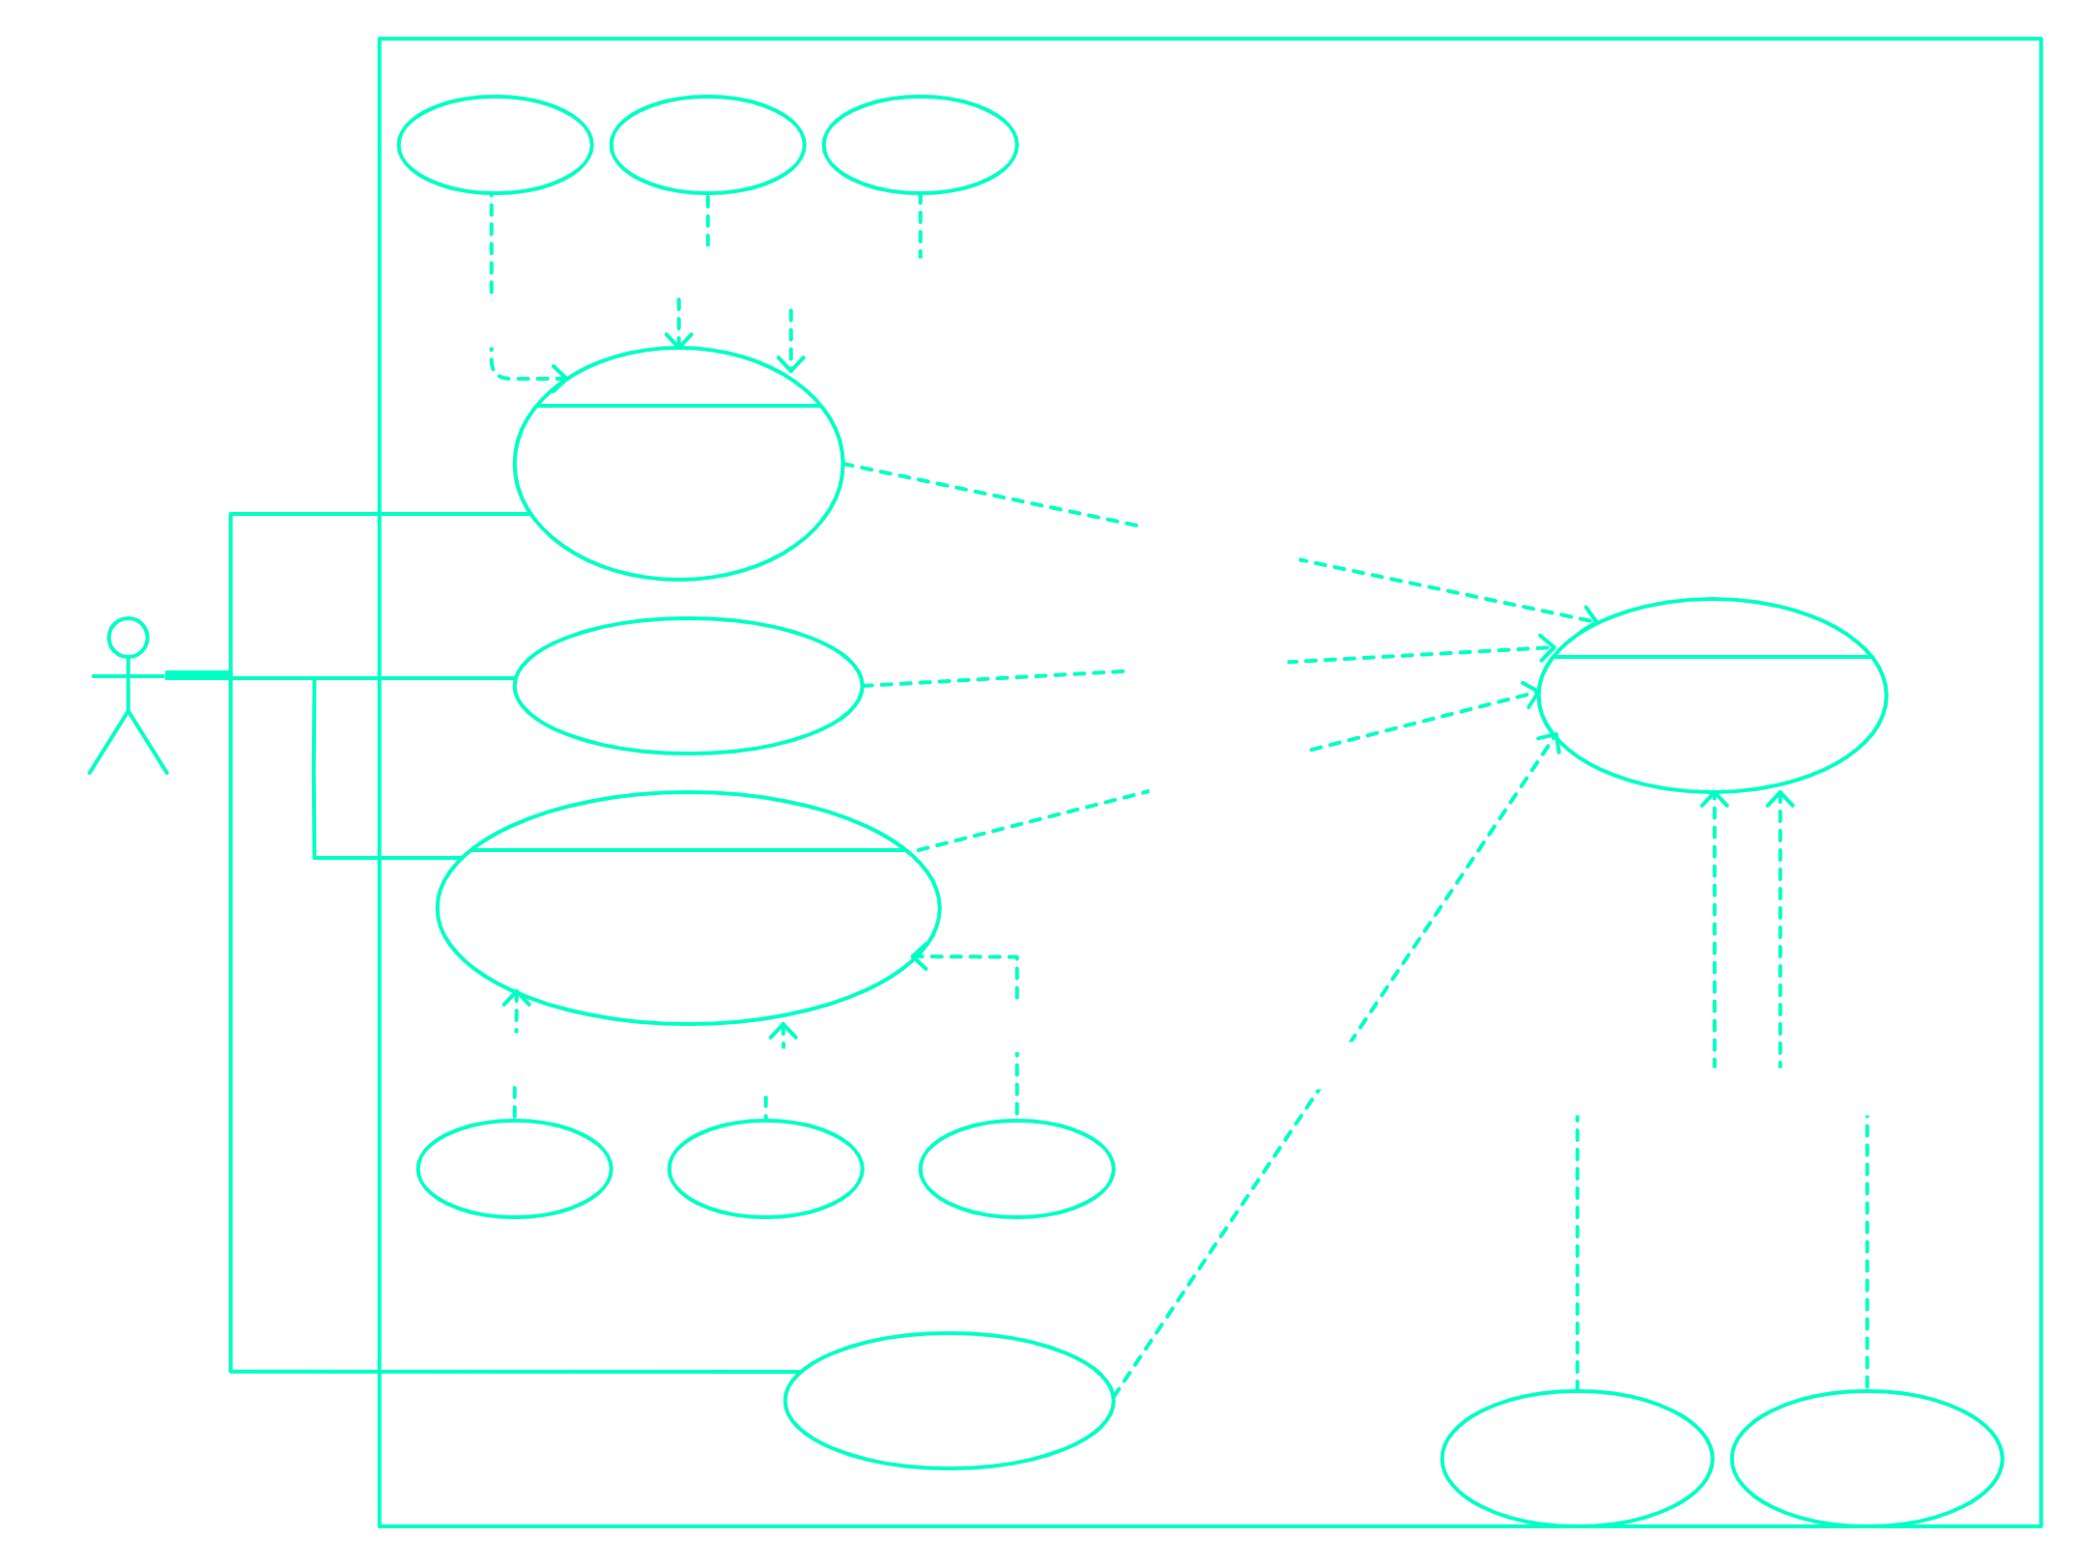
ДИАГРАММА ПРЕЦЕНДЕНТОВ

Slide 5
02
СЦЕНАРИЙ ПРОЕКТА

Slide 6
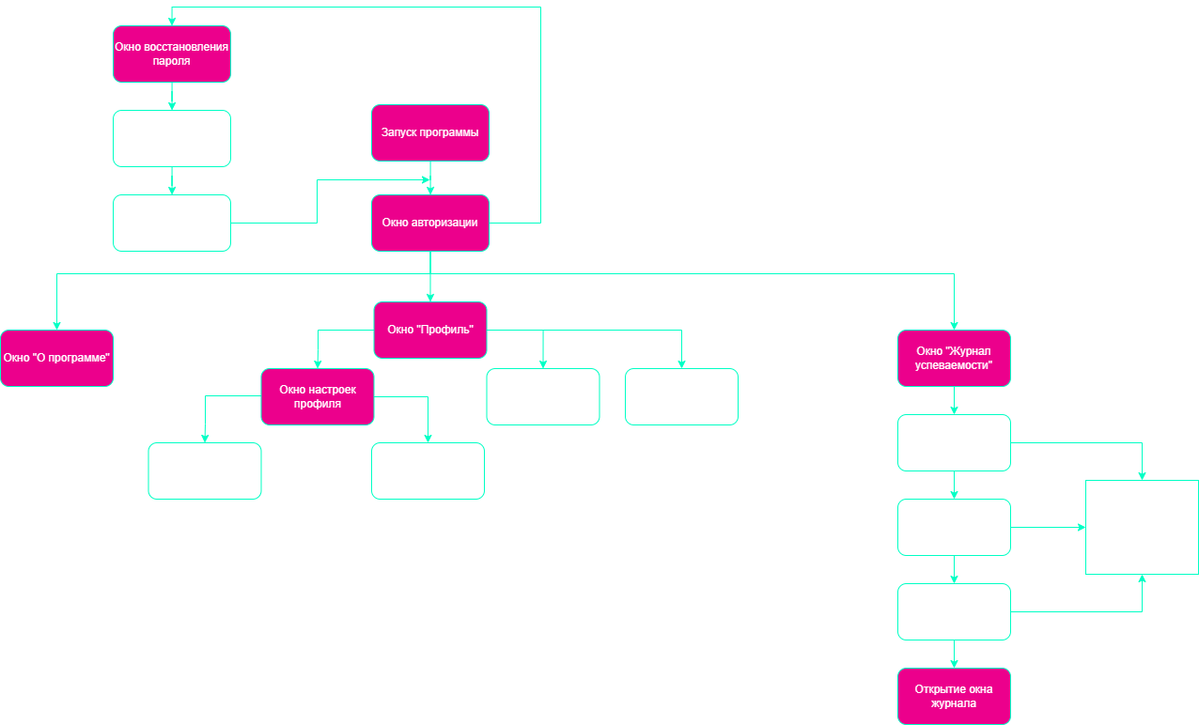
СЦЕНАРИЙ ПРОЕКТА

Slide 7
03
ДИАГРАММА КЛАССОВ

Slide 8
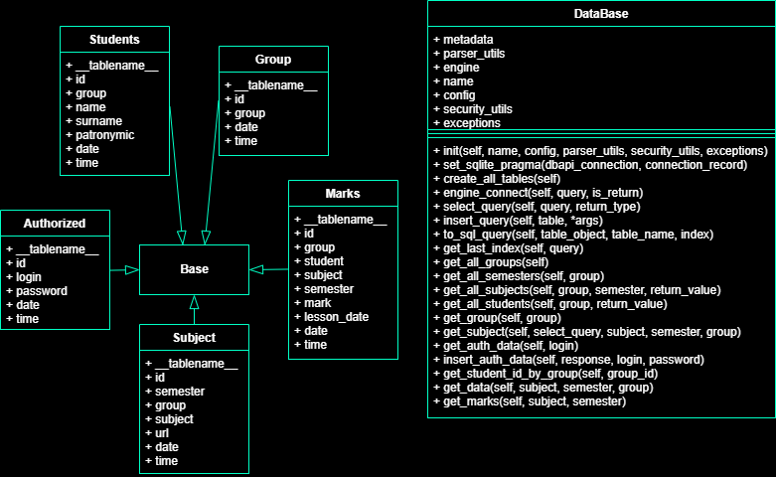
ДИАГРАММА КЛАССОВ «БАЗА ДАННЫХ»

Slide 9
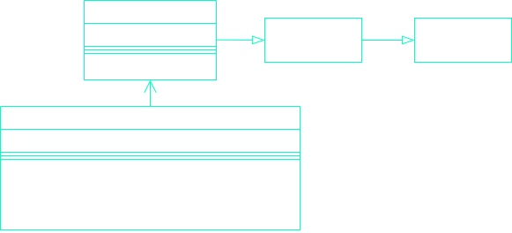
ДИАГРАММА КЛАССОВ «ИСКЛЮЧЕНИЯ»

Slide 10
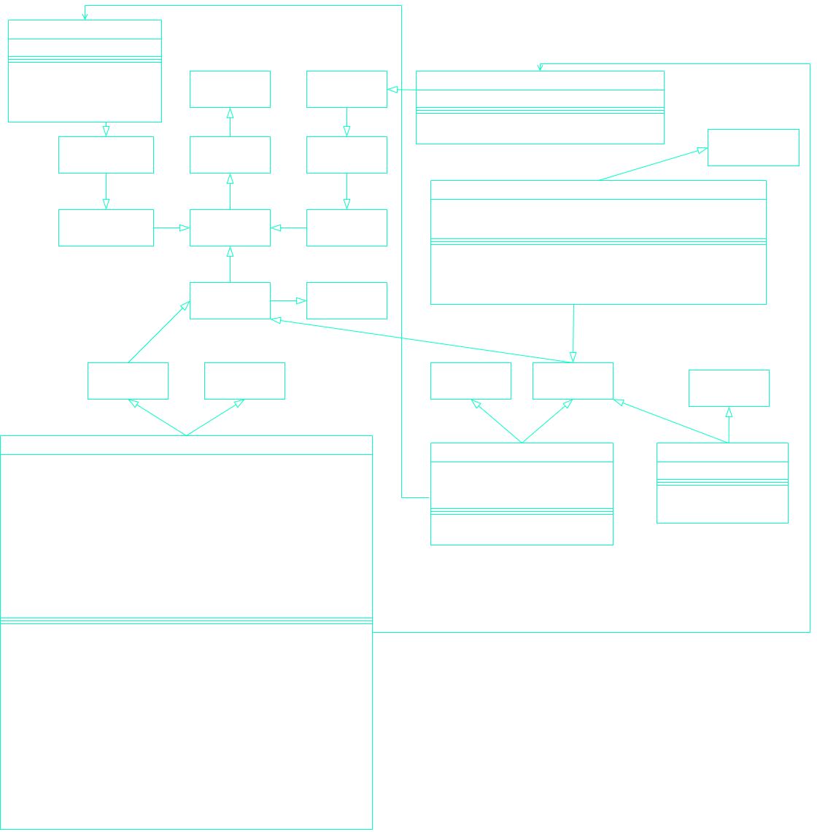
ДИАГРАММА КЛАССОВ «ГРАФИЧЕСКИЙ ИНТЕРФЕЙС»

Slide 11

ДИАГРАММА КЛАССОВ «ВСПОМОГАТЕЛЬНЫЕ МОДУЛИ»

Slide 12

ДИАГРАММА КЛАССОВ «КОНСТАНТНЫЕ ФАЙЛЫ»

Slide 13

ДИАГРАММА КЛАССОВ «СБОРЩИК ДАННЫХ»

Slide 14
04
ОКНА ПРИЛОЖЕНИЯ

Slide 15


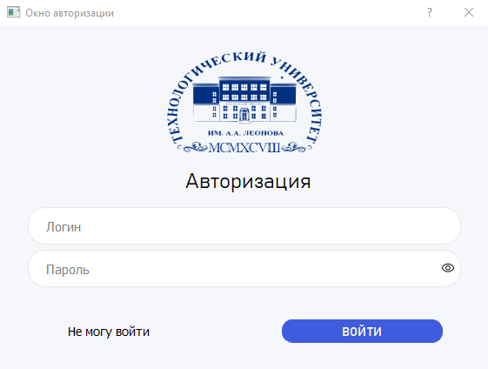
ОКНО АВТОРИЗАЦИИ
Вход в аккаунт;
Восстановление доступа к аккаунту.

Slide 16
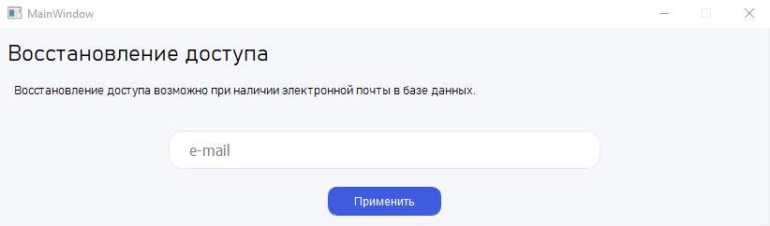
СТРАНИЦА ВОССТАНОВЛЕНИЯ 1
Ввод электронной почты, указанной в настройках аккаунта.

Slide 17
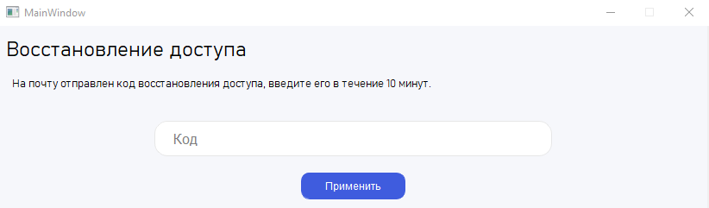
СТРАНИЦА ВОССТАНОВЛЕНИЯ 2
Ввод кода восстановления, отправленного на указанную
почту.

Slide 18
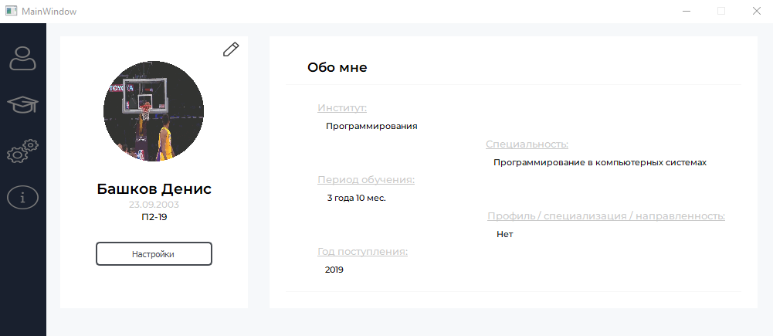
СТРАНИЦА ПРОФИЛЯ
Данные о владельце аккаунта;
Смена фотографии профиля;
Настройки аккаунта.

Slide 19
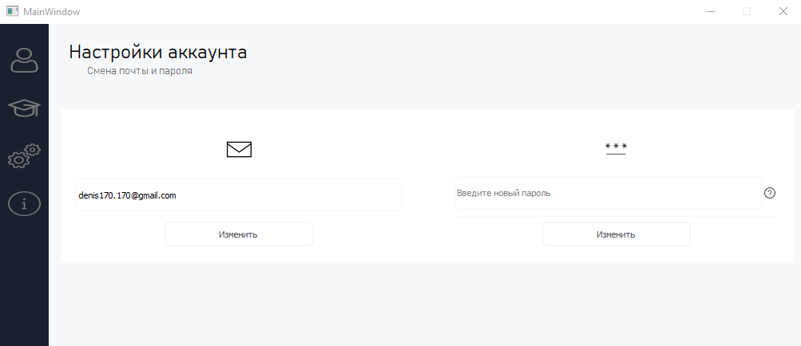
СТРАНИЦА НАСТРОЕК АККАУНТА
Смена электронной почты;
Смена пароля.

Slide 20
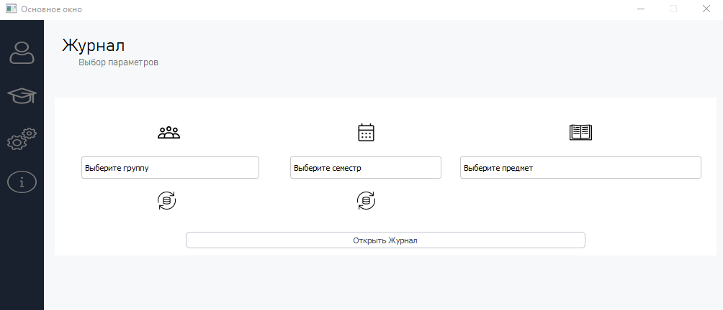
СТРАНИЦА «ЖУРНАЛ»
Выбор группы, семестра и предмета для открытия журнала успеваемости.

Slide 21
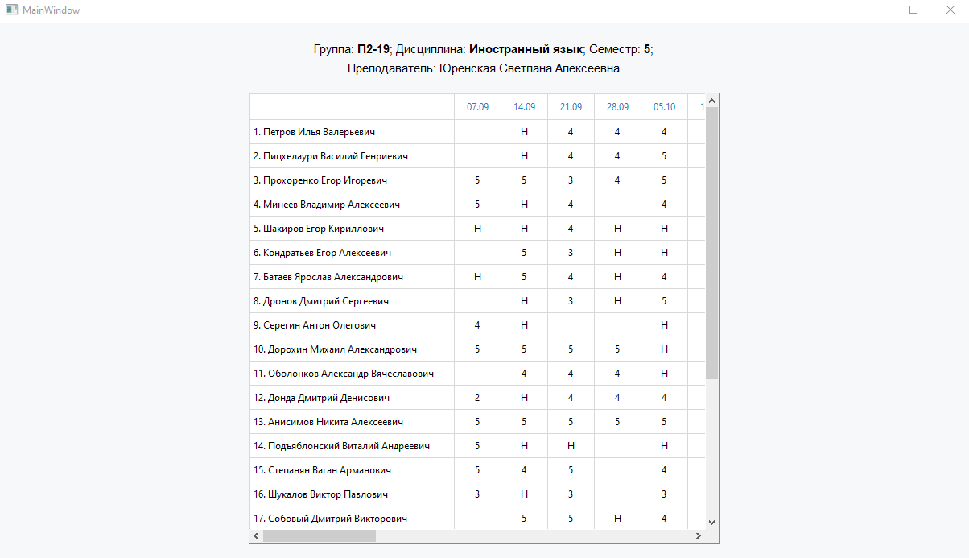
ОКНО «ЖУРНАЛ»
Таблица с ФИО учеников, датами занятий и оценками.

Slide 22
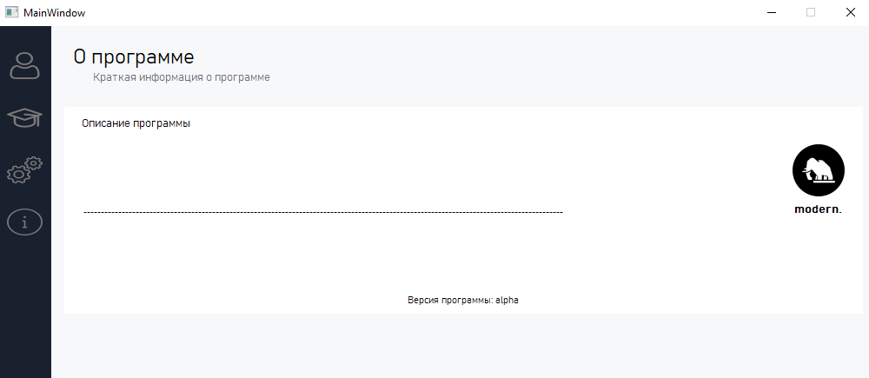
СТРАНИЦА «О ПРОГРАММЕ»
Краткая информация о программе, ее версии и разработчиках.

Slide 23

СПАСИБО ЗА ВНИМАНИЕ!
https://github.com/frrusi

